Slide 1
Неоромантичні, символістські тенденції у творчості О. Олеся («З журбою радість обнялась»
Кондратюк Людмила Олександрівна
Вчитель української мови та літератури
Вечірньої (змінної) школи № 20 м. Києва

Slide 2
Літературний диктант
1. Справжнє прізвище О. Олеся.
2. Коли і де народився О. Олесь.
3.У 1903 письменник вступає до…
4. Як називається перша збірка поезій письменника?
5. «Майстром віршової форми» назвав О. Олеся…
6. Початок літературної діяльності письменника припадає на..
7. В якому році поет емігрував за кордон?
8. Перша збірка поета в еміграції мала назву …
9. З 1923 року до останнього дня свого життя живе у…
10. Сином О. Олеся був український поет-патріот..
11. Творчість поета можна поділити на …
12. Останньою краплею, якої вже не витримала зболена поетова душа, стала …

Slide 3
Стильові напрямки творчості Олександра Олеся
Неоромантизм (грец. neos — новий, молодий і франц. romantisme) — стильова течія модернізму, яка виникла в українській літературі на початку XX століття.
Леся Українка називала його новоромантизмом.
Символізм (від. грецьк. symbolon – знак, символ, ознака) – одна із течій модернізму, в якій замість художнього образу, що відтворює певне явище, застосовується художній символ, що є знаком мінливого “життя душі” і пошуком “вічної істини”.

Slide 4
Перша поетична збірка «З журбою радість обнялась…» вийшла у 1907 році. Те видання відразу помітила Леся Українка і належним чином оцінила талант поета. Климентій Квітка, чоловік поетеси, згадує про це так: «По виході першого тому віршів Олеся вона сказала, що він випередив її як ліричний поет, і при тім не зажурилася і сказала тільки, що їй вже писати ліричні вірші не варто».
Олександр Олесь вніс в українську літературу нові образи й ритми. Відсутність повчального тону в його поезіях сприймалася сучасниками як розрив із попередньою народницькою традицією. Поряд з романтичними мотивами поет уживав символічну систему образів, прагнучи за допомогою символів та алегорій досягнути приховану сутність життя. Провідне місце у збірці Олеся посідали також твори, пов’язані з революцією 1905 року, що стали яскравим зразком громадянської поезії.

Slide 5
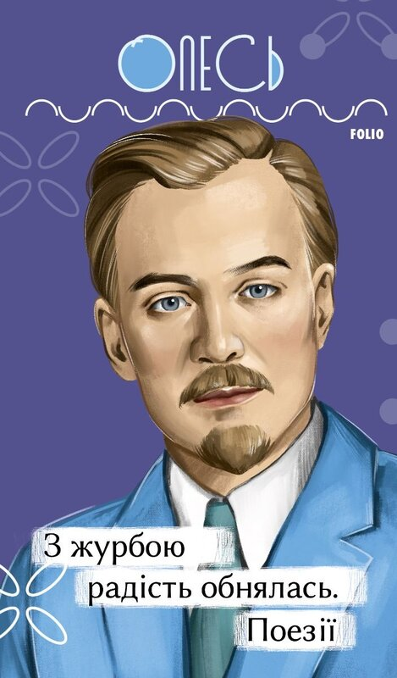
З журбою радість обнялась…
В сльозах, як в жемчугах, мій сміх,
І з дивним ранком ніч злилась
І як мені розняти їх?!
В обіймах з радістю журба,
Одна летить, друга спиня…
І йде між ними боротьба,
І дужчий хто – не знаю я…
Тепер в маю, тепер весною,
Коли цвіте весь божий світ,
Зацвів небесною красою
Очей твоїх небесний цвіт.
І це весною, це в маю
Обсипав душу він мою!
Шумлять, співають ниви, луки…
Як пісня, вся душа моя,
А де її слова і звуки?!
Мовчу, мовчу, о боже, я.
Ні, ні! Тепер, тепер в маю,
Скажу, признаюсь, що люблю!
Забуду все. Лишу твої уста…
Вони, як перший цвіт кохання,
Як хмарка ніжно золота
В журливий час смеркання.
Усмішка їх миліша снів,
Що сняться раз єдиний,
Про них, про них мій буде спів.
Останній, лебединий.

Slide 6
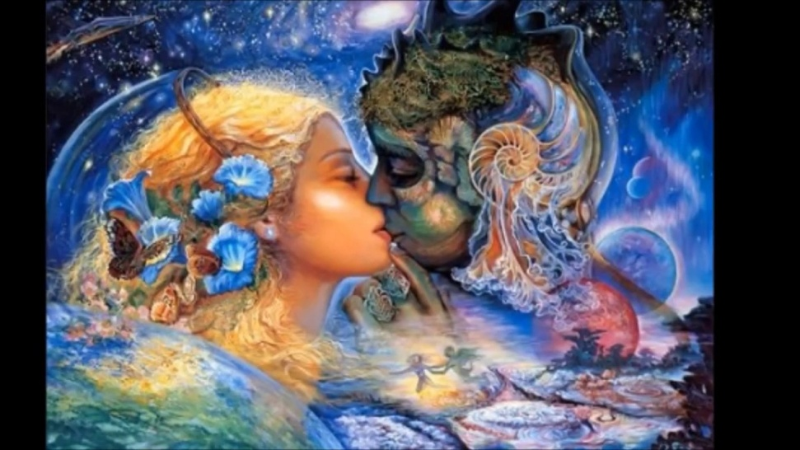
Ідейно-художній аналіз поезії
«З журбою радість обнялась…»
Літературний рід – лірика.
Вид лірики: інтимна (любовна).
Жанр “З журбою радість обнялась”: поетична рефлексія-мініатюра.
Тема: осмислення ліричним героєм власної долі та людського буття. У житті людини є журба і радості, якими міниться життя.
Ідея: осмислення життя у взаємозв’язку контрастів і антитез. Утвердження думки про те, що журба і радість – одвічні супутники людської долі.

Slide 7
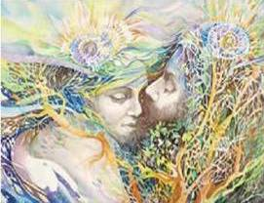
Поезія складається з двох строф , у яких визначене поетичне кредо Олеся. Журба з радістю в обіймах – це образ самого життя. Не буває радості без журби, так, як і журби без радості. Хіба б могла людина відчути радість, якби не знала, що таке печаль? Ці двоє протилежних почуттів перебувають у нескінченній боротьбі між собою. Їх не можна розняти, спинити, пізнати. Їх можна відчути й передавати словом, яке вражатиме в самісіньке серце, якщо воно правдиве.
У другій строфі Олесь висловив думку про те, що він і сам не знає, хто дужчий: журба чи радість. Та все ж ці почуття однаково дорогі поетовому серцю, бо вони наснажують і живлять його творчість.

Slide 8
Асоціативний кущ
Радість
журба

Slide 9
Образи-символи твору “З журбою радість обнялась”:
- журба і радість
- сльози і сміх,
- ніч і ранок.
Образ журби з радістю в обіймах наводить на думку, що не буває радості без журби, так, як і журби без радості. Напевно, життя – це химерне сплетіння болю, туги з любов’ю і щастям. Хіба б могла людина відчути радість, якби не знала, що таке печаль? У мистецтві, як і в житті, немає “білішого” і “чорного”. Від того, як складається життя митця, залежить Настроєва тональність його творчості.

Slide 10
У вірші журба і радість, щастя і мука, смерть і воскресіння, день і ніч – антитези, які завжди переплітаються у світовідчутті й творчості митця, власне, як і в реальному житті.
Художні засоби:
антитеза: одна летить, друга спиня…
оксюморон: в сльозах, … мій сміх…
порівняння: як в жемчугах, мій сміх
персоніфікація: з журбою радість обнялась.

Slide 11
Домашнє завдання:
Висловіть власні міркування щодо думки літературознавців про те, що поезія «З журбою радість обнялась…» – яскравий зразок неоромантичної лірики.

Slide 12


